Slide 1
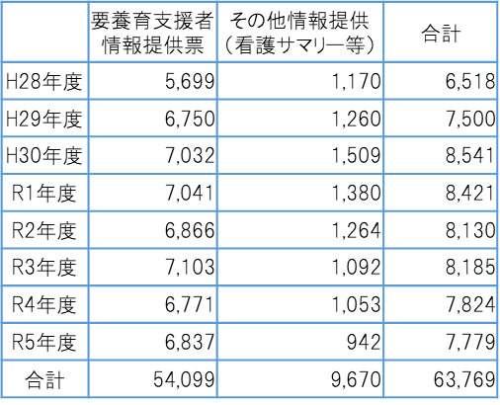
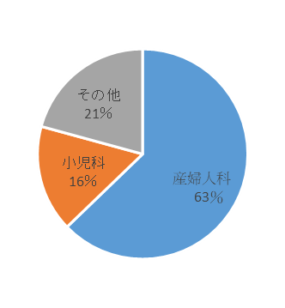
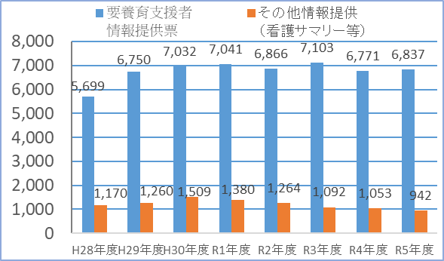
要養育支援者情報提供票等の実績（令和５年度）
（参考通知文）「児童虐待の防止等に係る児童等に関する資料又は情報の提供について」
（平成28 年12 月16 日付雇児総発1216 第１号）
◇ 平成21年度より医療機関と保健機関の情報提供のツールとして運用を開始
◇ 平成25年度から情報提供の送付先を「市町村母子保健担当」に一本化し、【妊婦版】および【産婦・乳幼児版】の2種類に改訂
◇ 平成27年度「妊娠期からの子育て支援のためのガイドライン」の策定に伴い、保健・医療・福祉機関が共通でアセスメントできる様式に改訂し平成28年度より運用
情報受理件数(H28～R５)実績
令和５年度情報提供元(延件数)
（実件数）
産婦人科からの情報提供が6割を占める。
その他には、NICU（新生児集中治療室）、 GCU（回復治療室）などが含まれる。
こどもの要因
保護者の要因
特徴
○未熟児・・・・・・・・・・・・・・・・・・・・・・・・・・・・・・・・30％
○出産後間もない長期入院による母子分離・・ ・28％
〇多胎・・・・・・・・・・・・・・・・・・・・・・・・・・・・・・・・・・13％
○胎児に疾患、障がい・・・・・・・・・・・・・・・・・・・・・10％
○先天性疾患・・・・・・・・・・・・・・・・・・・・・・・・・・・・・7％
〇身体障がい児、長期療養児・・・・・・・・・・・・・・・ 5％
○精神疾患等（産後うつを含む）アルコール及び薬物依存・・・22％
○夫や祖父母等家族や身近な人に支援者がいない・・・・・・・・12％
○一人親・未婚・連れ子がある再婚・・・・・・・・・・・・・・・・・・・・ ・10％
○妊娠・出産・育児に関する経済的不安・・・・・・・・・・・・・・・・・・・6％
○育児知識・育児態度あるいは姿勢に問題がある・・・・・・・・・ 5％
○若年出産・・・・・・・・・・・・・・・・・・・・・・・・・・・・・・・・・・・・・・・・・・ 2％
○子どもの要因では、未熟児や多胎、疾患がある、出産後間もない長期入院による母子分離等、 育てにくさを伴うリスク要因についての情報提供が多い。
○保護者の要因では、精神疾患等を除くと、社会的なリスク要因に着目した情報提供が多い。
支援内容 （重複回答）
今後の対応
○情報提供を受けた保健機関（市町村、府保健所）の保健師等による支援状況
・乳幼児健診等でフォロー・・・・・・・・・・・・・・・・52％
・家庭訪問等による継続支援・・・・・・・・・・・・・ 52％
・他機関紹介・・・・・・・・・・・・・・・・・・・・・・・・・・・・3％
・養育支援訪問事業へ・・・・・・・・・・・・・・・・・・・・3％
・その他・・・・・・・・・・・・ ・・・・・・・・・・・・・・・・・・・ 7％
○妊娠期からの養育支援を必要とする家庭を早期に把握し、切れ目のない支援による児童虐待の発生予防・早期発見・早期対応を行うため、「要養育支援者情報提供票」を活用した情報提供について、さらに周知を図る。
○産後うつ予防や新生児への虐待予防を図るために開始された産婦健康診査事業の推進や、母子保健法改正により市町村の努力義務となった産後ケア事業の有効な運用を推進する中で、医療機関と保健機関の連携を強化する。
<参考> ＊児童福祉法21条に法定化。支援を要すると思われる妊婦や児童・保護者を把握した医療機関、児童福祉施設、学校等は、
その旨を市町村に情報提供するよう努めるものとする。
＊要養育支援者情報提供票 http://www.pref.osaka.lg.jp/kenkozukuri/boshi/renkei.html

